Slide 1

수도권 2반 3조
유 재 영
이 태 헌
임 대 원
임 명 환
차 선 홍

Slide 2

[의료비 예측]
데이터 탐색 결과
모델 별 성능 비교
모델 성능 튜닝
성능 튜닝 결과 보고
비즈니스 인사이트

Slide 3
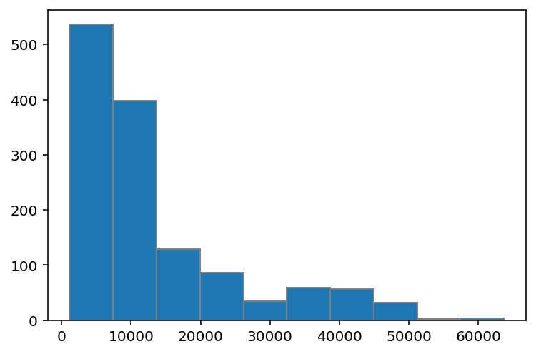
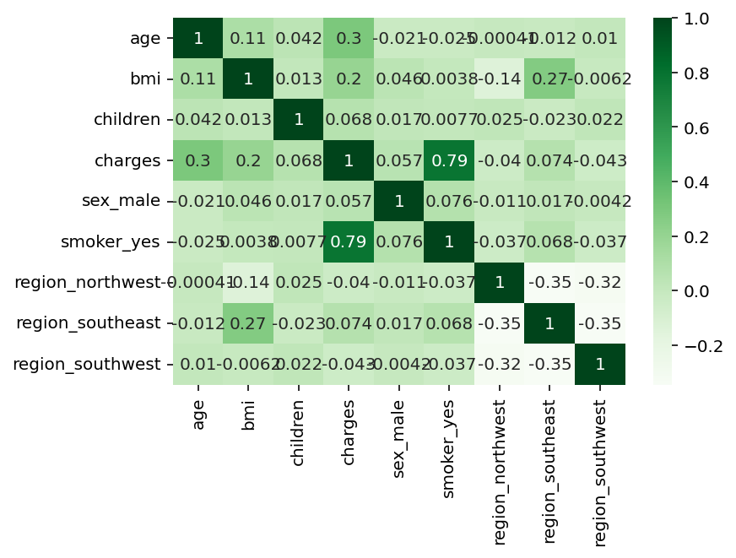
데이터 탐색 결과
흡연자의 여부가 의료비 책정에 제일 큰 영향을 끼치는 것으로 보인다.
의료비의 평균값은 13,270.42로 의료비가 평균값 보다 적은 부분에 많이 몰려있다.
• 건강보험에서 지불한 의료비는 10,000이하로 나오는게 대부분이다.
10,000이상의 의료비가 나오려면 조건이 까다로운 편 또는 중증도가 심해야 함을 알 수 있다.
의료비 분포 히스토그램
상관계수 히트맵
의료비 분포 히스토그램

Slide 4
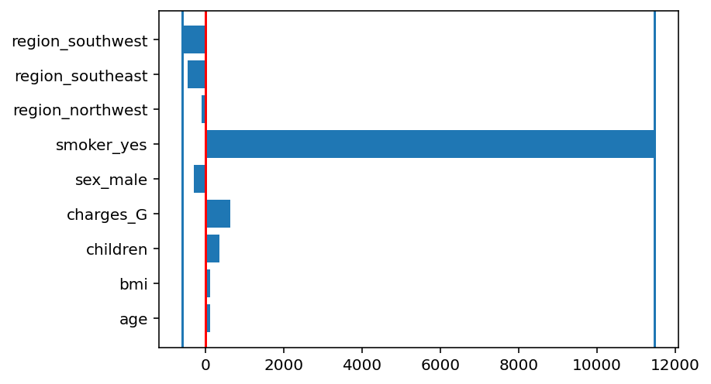
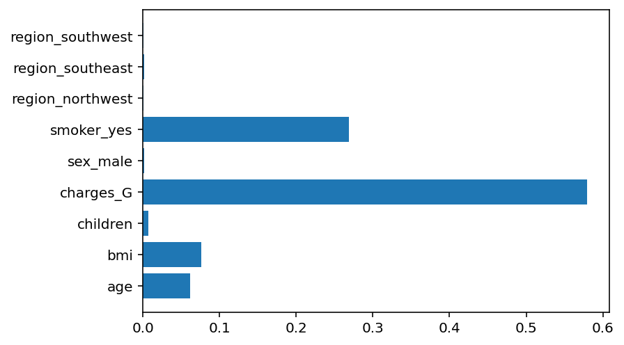
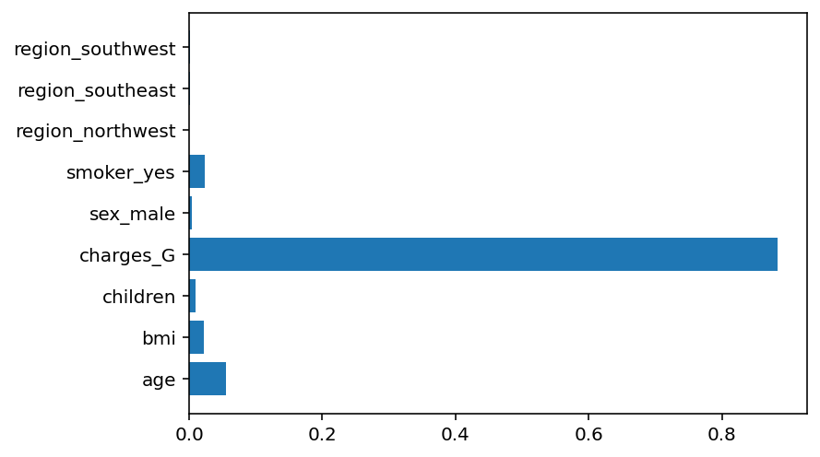
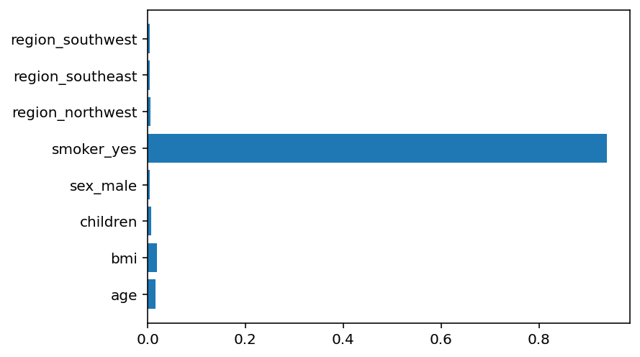
모델 별 성능 비교
• Linear Regression : smoker_yes가 가장 큰 영향을 끼친다, 흡연자일수록 의료비가 높게 책정되는지 예측할 수 있다
• Decision Tree: 선형회귀 모델보다 bmi와 age의 변수 중요도가 부각되었다, 흡연자의 여부가 모델 성능에 중요한 변수로 작용한다
Linear Regression
Random Forest
Decision Tree
XGBoost

Slide 5
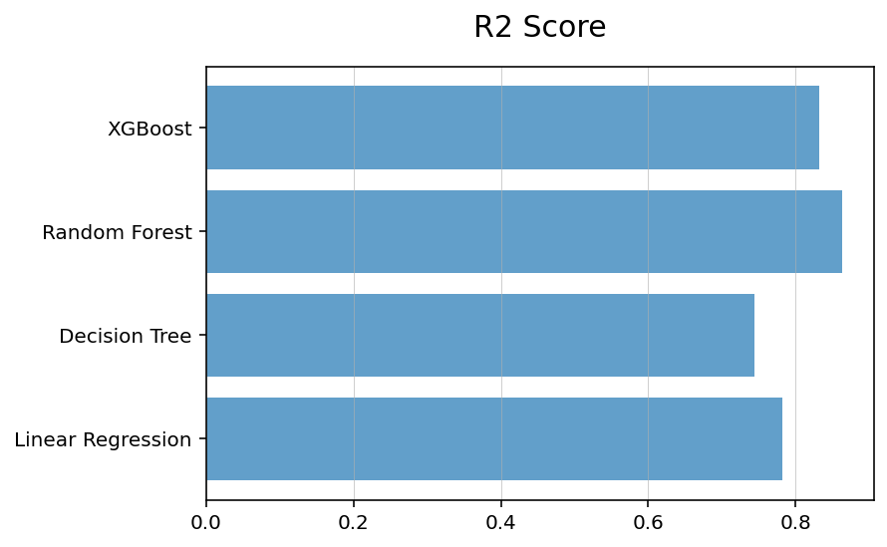
모델 별 성능 비교
• R^2 – Score 점수 기준으로 4종의 모델을 비교할 때, 상대적으로 높은 R^2값을 가진 두 모델 (Random Forest: 0.8627, XGBoost: 0.8325)은 평균 대비 모델의 성능은 약 80% 중반이다.
• 상대적으로 높은 R^2값을 가진 두 모델의 성능을 높이고자 성능튜닝을 진행할 예정이다.
• random forest는 결정트리의 과적합을 줄이는 특성을 가지기 때문에 결정트리보다 성능이 좋게 나왔다고 볼 수 있다.
• 선형회귀 모형은 흡연여부 외에는 크게 종속변수와 관계있는 변수가 없었기에 비교적 낮게 나왔다고 추측할 수 있다.
R2 Score

Slide 6
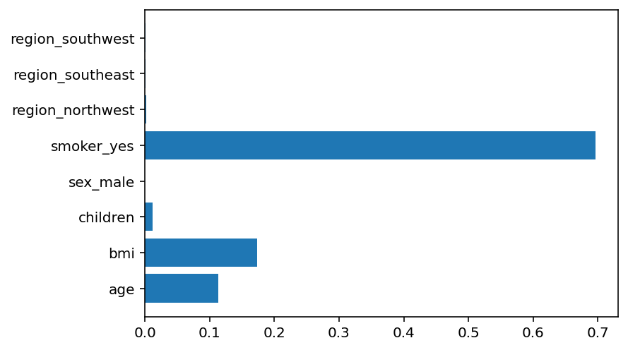
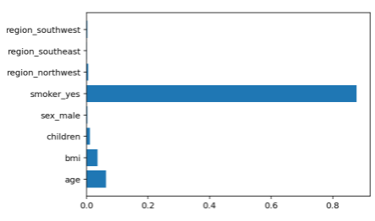
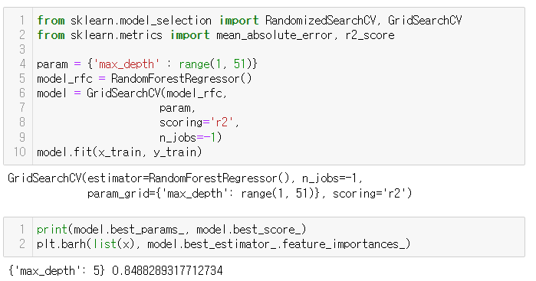
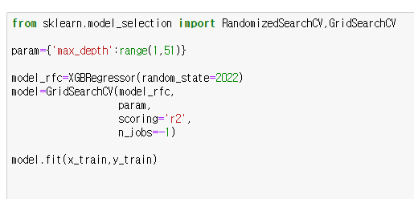

모델 성능 튜닝
• Random Forest의 성능 튜닝으로 max_depth '5'기준일 때, 최적의 성능을 가지며, 예측 값은 0.848XX임.
• XGBoost의 성능 튜닝으로 max_depth '2' 기준일 때, 최적의 성능을 가지며, 예측 값은 0.837XX임.
Random Forest(튜닝)
XGBoost(튜닝)

Slide 7
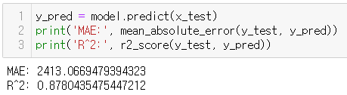
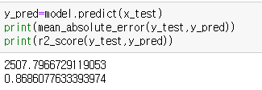
성능 튜닝 결과 보고
• Random Forest 성능 튜닝으로 평가할 때, MAE = 2413.06XX, R^2 = 0.878XX로 성능 튜닝을 하기 전 모델에 비해 성능이 약 1% 증가 한 것으로 보인다.
• XGBoost 성능 튜닝으로 평가할때, MAE=2507.79XX, R^2=868XX로 성능 튜닝을 하기전 모델에 비해 성능이 약 3% 증가 한 것으로 보인다.
Random Forest(튜닝)
XGBboost(튜닝)

Slide 8
비즈니스 인사이트
흡연의 여부에 따라 의료비가 크게 달라지는 점과 의료비에 영향을 미치는 변수들 중 나이와 bmi가 있다는 것을 볼 때 흡연자들의 나이대별 중증도와 흡연자들의 bmi별 중증도를 고려해 변수로 적용한다면 의료비 예측 성능 향상에 도움될 것이다.
• 국민건강보험공단이 주최하는 흡연자 캠프, 건강관리시스템을 구축하여 흡연율과 bmI지수를 낮춰 의료비 절약이 될 수 있도록 프로그램을 개설하면 도움이 될 것이다.

Slide 9

[탑승자 만족도 예측]
데이터 탐색 결과
모델 별 성능 비교
모델 성능 튜닝
성능 튜닝 결과 보고
비즈니스 인사이트

Slide 10
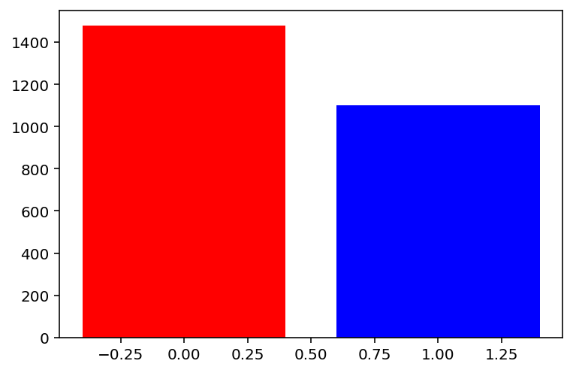
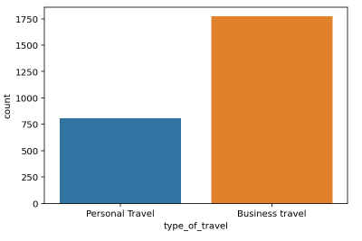
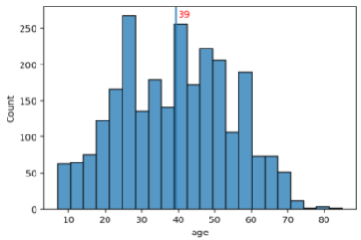
데이터 탐색 결과
Satisfaction
Type_of_travel
age
불만족도가 더 높아 항공 서비스에 개선이 필요한 것으로 보인다
개인용무보다 공무, 비즈니스 목적으로 타는 탑승객이 많다
20대 중반과 40대 승객의 비율이 높다.
20대에서 40대는 비즈니스, 그 외의 세대는 여행 등 개인 용무로 주로 이용하는 지 추측할 수 있다

Slide 11
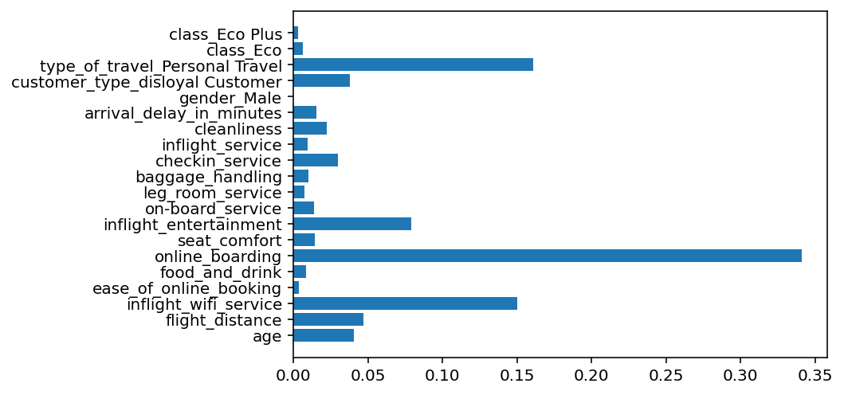
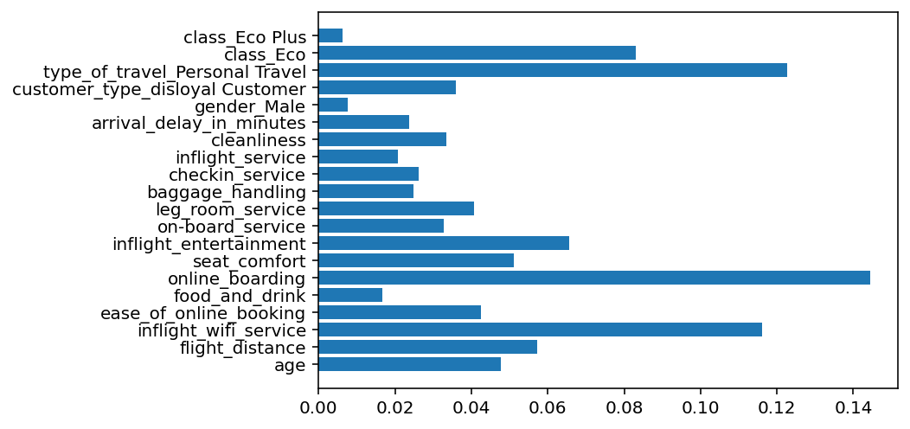
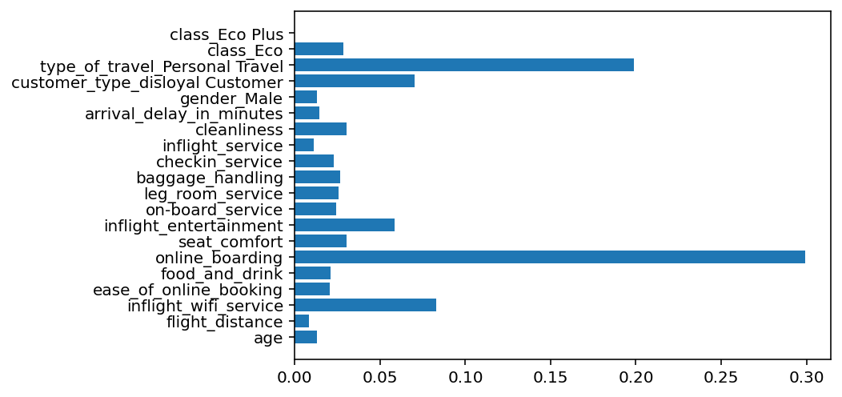
모델 별 성능 비교
세 알고리즘 모델의 특정변수 ('online_boarding', 'inflight_wifi_service', 'type_of_travel_Personal Travel')에 대한 변수 중요도가 높은 것을 볼 수 있다.
항공 탑승자 만족도에 특정 세 변수가 가장 큰 관계가 있어 보인다.
온라인 보딩이외의 다른 변수들의 중요도가 결정트리에서 대체로 더 낮게 나온다.
class eco의 중요도가 Random Forest에서 다른 모델들보다 부각되었다.
Decision Tree
Random Forest
XGBoost

Slide 12
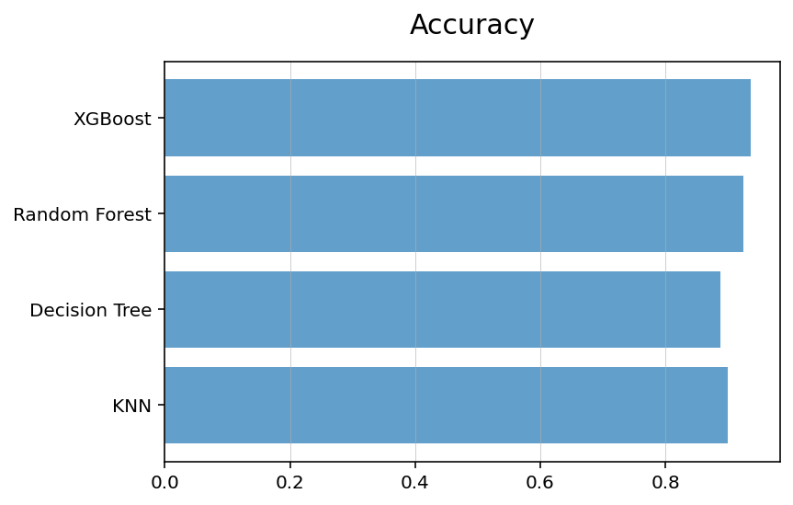

모델 별 성능 비교
각 모델들의 성능이 비슷하지만 XGB의 성능이 제일 높게 나왔다
공통적으로 온라인 보딩 만족도와 탑승목적 변수가 높게 나오고 성능도 높게 나오기 때문에 탑승객 만족도 예측의 주요 변수가 될 것이다
Accuracy

Slide 13
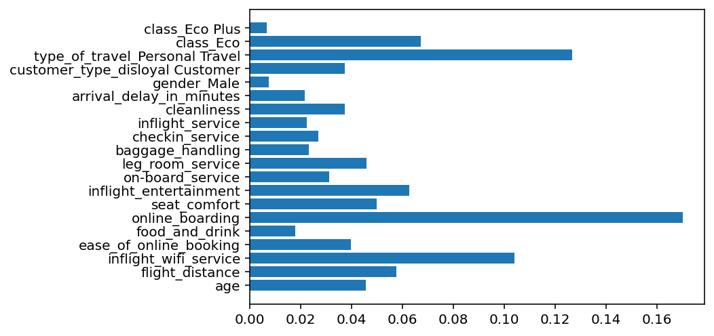
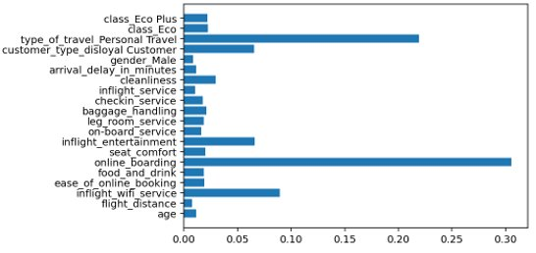
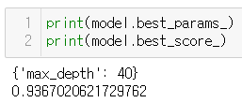
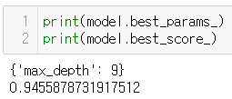
모델 성능 튜닝
• Random Forest 성능 튜닝으로 평가할 때, max_depth = 5, Accuracy = 0.936XX로 성능 튜닝을 하기 전 모델에 비해 성능은 비슷한 것으로 보인다.
• XGBoost 성능 튜닝으로 평가할때, max_depth = 9, Accuracy = 0.945XX로 성능 튜닝을 하기전 모델에 비해 성능이 비슷한 것으로 보인다.
Random Forest(튜닝)
XGBoost(튜닝)

Slide 14
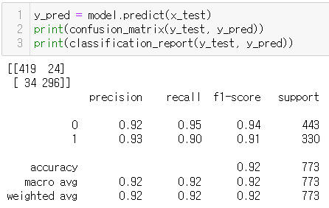
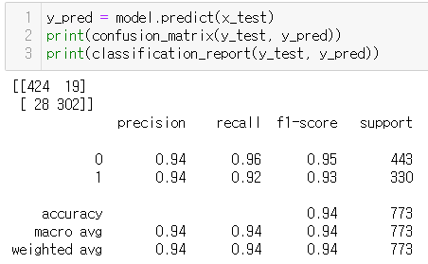
성능 튜닝 결과 보고
• Random Forest 성능 튜닝으로 평가할 때, max_depth = 5, Accuracy = 0.92로 성능 튜닝을 하기 전 모델에 비해 성능은 약간 떨어진 것으로 보인다.
• XGBoost 성능 튜닝으로 평가할때, max_depth = 9, Accuracy = 0.94로 성능 튜닝을 하기전 모델에 비해 성능이 약간 올라간 것으로 보인다.
Random Forest(튜닝)
XGBboost(튜닝)

Slide 15
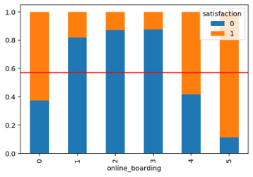
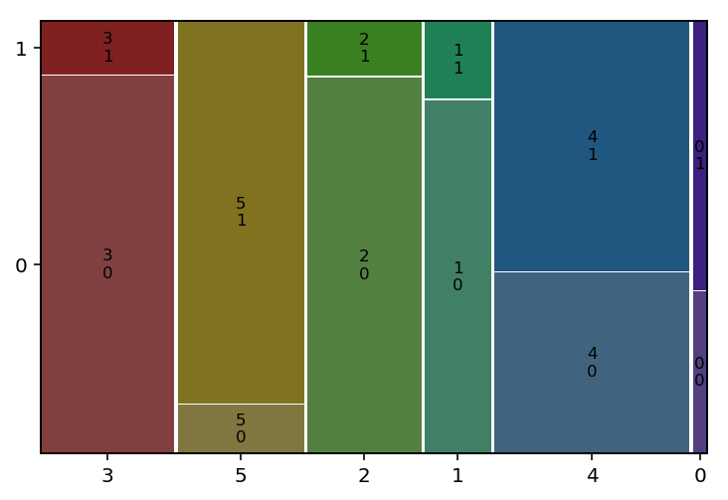
비즈니스 인사이트
• stacked plot과 모자이크 플롯을 볼 때 탑승객 만족도와 online boarding은 관련성이 깊고 online boarding 수치가 1~3 사이의 탑승객들의 불만족 사유를 알아내는 것이 향후 항공 탑승자 만족도 예측에 도움이 될 것으로 보인다.
• 비즈니스 전용 여행자를 위한 와이파이 구성과 기업과 MOU체결하여 온라인 서비스와 와이파이구성을 강조하는 마케팅 효과를 고려해볼 필요가 있음
• ECO좌석이 가성비 좋은 좌석이라고 예측하여, ECO좌석의 확충을 통해 탑승자 만족도 증진효과를 계획할 수 있음

